Slide 1
Tablas

Slide 2
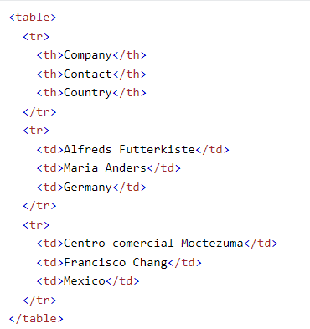
Table
Antes se usaban para alinear los elementos HTML en una página.
Sus etiquetas básicas son table, th, tr y td.
Etiquetas semanticas thead, tbody y tfoot

Slide 3
Formularios (Forms)

Slide 4
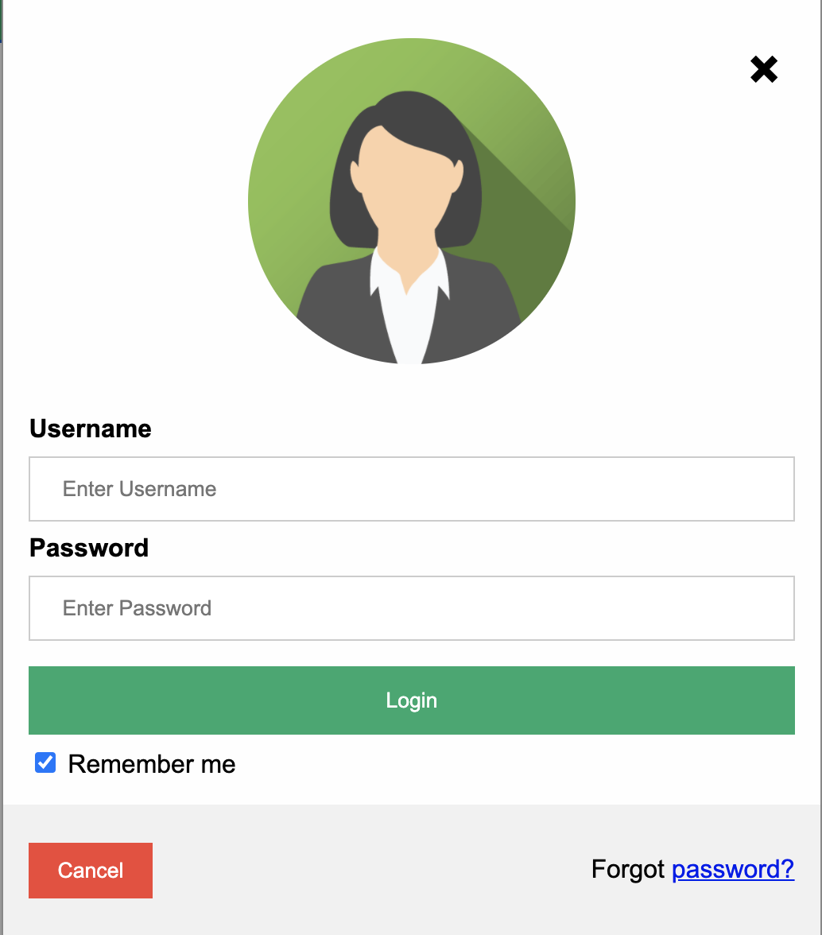
Los Formularios
Hacer lo más sencillo posible el proceso de inserción de datos por parte del usuario.
Intentar que la experiencia de usuario sea lo más agradable posible.
Intentar que los datos introducidos estén en un formato predecible y esperado.
Comunicar claramente si ocurren errores al introducir datos.

Slide 5

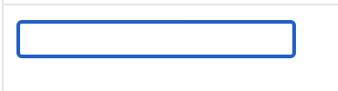
Form y input

Slide 6
Form
Nótese que se definen 3 atributos base en <form>:
En action se indica la dirección donde se enviarán los datos cuando el usuario pulse el botón de enviar. En caso de omitirse esta información, se enviarían los datos a la propia página actual, volviéndola a cargar.
En method se define el tipo de método HTTP a utilizar. Utilizaremos el método GET cuando nos interese que los datos se envíen en la propia URL. En caso contrario, POST.
En name el nombre del formulario para cuando necesitemos hacer referencia a él (generalmente desde Javascript o desde backend).

Slide 7
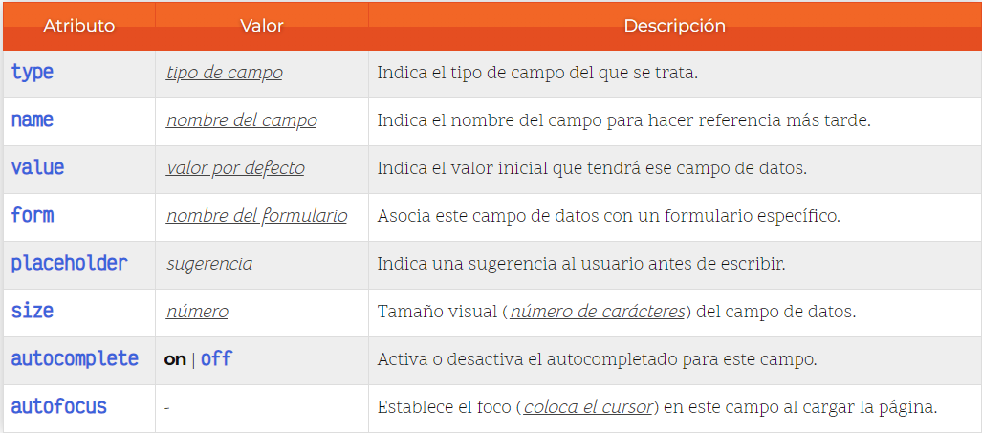
Input
Una de las etiquetas que más utilizaremos para obtener información a modo de campo de entrada de datos en un formulario es la etiqueta <input>. Su funcionalidad más utilizada es la de servir como campo de texto:

Slide 8
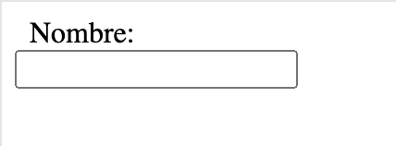
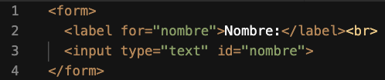
Labels

Slide 9
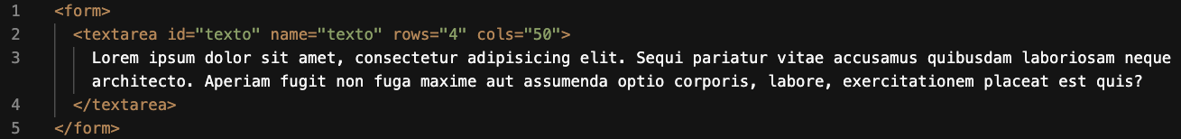
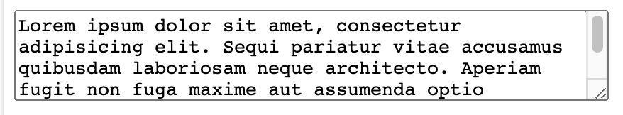
Text Area

Slide 10
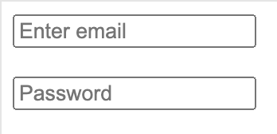
Email y Password

Slide 11
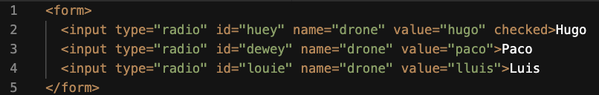
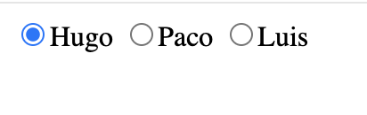
Radio Buttons

Slide 12
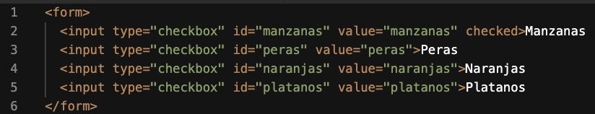

Checkbox

Slide 13
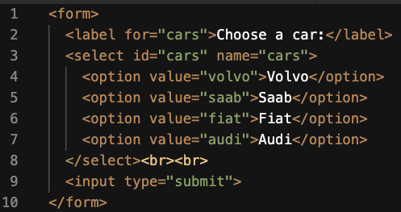
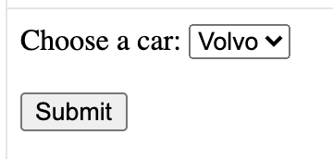
Select (Dropdown)

Slide 14

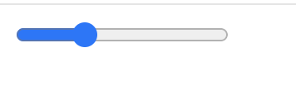
Range

